Slide 1
Количество вещества Молярная масса
Урок в 8 классе с использованием малых средств информатизации- калькуляторов «CASIO»
г. Комсомольск – на- Амуре
2008год

Slide 2
«Мало знать, надо применять» Й. ГЁте
Цель урока: сформировать представление о количественных отношениях в химии и с помощью калькулятора «CASIO» закрепить полученные знания.
Тип урока: урок изучения и первичного закрепления знаний.
Технологии: элементы технологии сотрудничества и проблемного обучения.
Методы: эвристическая беседа, поисковая деятельность, соревновательный.
Техническое оснащение: мультимедиа- аппаратура,
калькуляторы « CASIO», ЦОР, таблица «Физические величины».

Slide 3
Задачи
сформировать знания учащихся о физических величинах:«количество вещества», «молярная масса», «число Авогадро», «число молекул»; единицах измерения - «моль», «грамм на моль»; установить взаимосвязи между величинами;
совершенствовать навыки работы с калькуляторами «CASIO» ; создать условия для развития коммуникативных качеств учащихся, самостоятельности;
воспитывать информационную культуру и повышать мотивацию учащихся к предмету.

Slide 4
Ход урока:
1.Организационный момент
Каждый человек талантлив по-своему. Важно лишь открыть в себе эти таланты и возможность проявить себя в любых видах деятельности.
2. Подготовка к познавательной деятельности. Восьмиклассник Костя зашел в магазин и попросил продавщицу продать ему 10 молей поваренной соли. Что ответила Косте продавщица? На этот вопрос вы ответите после изучения новой темы. Чем необычен этот вопрос ?

Slide 5
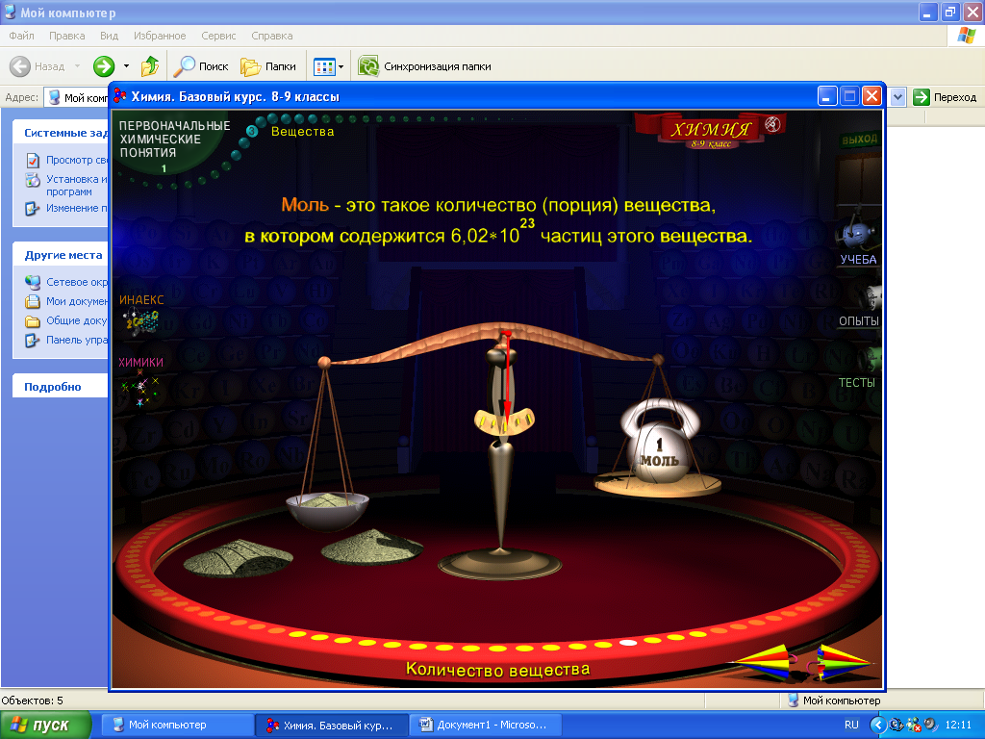
Расскажу сегодня, что ли, О зловредной роли моли. Моль съедает шерсть и мех Просто паника у всех…. Ну а в химии- изволь! Есть другое слово «МОЛЬ»

Slide 6
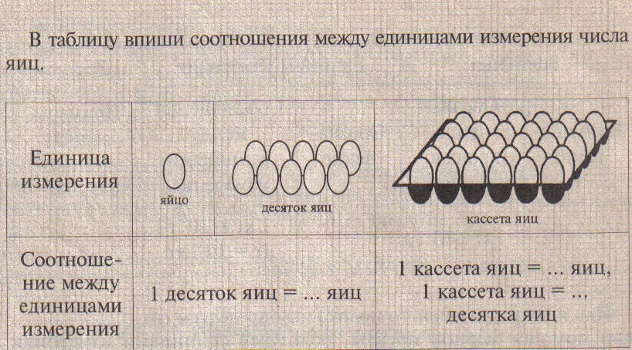
Физические величины, используемые в быту.

Slide 7
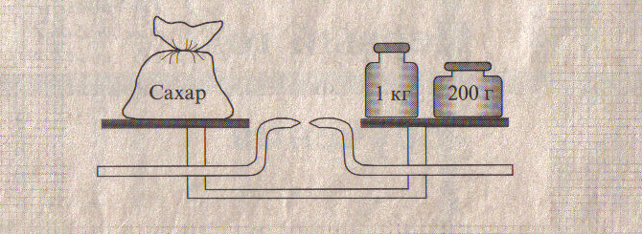
Физические величины, используемые в химии и в быту.
При покупке сахара мы определяем его __(массу) при помощи весов, пользуясь единицами измерения -- (килограммами, граммами).

Slide 8
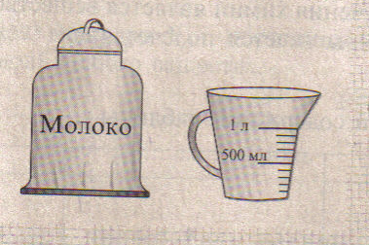
Физические величины, используемые в химии и быту.
При покупке разливного молока мы определяем его _____(объем) при помощи мерной посуды, пользуясь единицами измерения______ (литр, миллилитр)

Slide 9
3. Усвоение новых знаний
В химии (а также в физике и других естественных науках) приходиться иметь дело с большими количествами мельчайших частиц - с так называемыми структурными элементами материи (молекулами, атомами, ионами, электронами и др.).
Для того чтобы выражать количество таких частиц, ввели единицу количества - моль. 1 моль - это такое количество любого вещества, которое содержит столько же структурных элементов, сколько атомов содержится в 12г нуклида углерода -12. Экспериментально найдено, что число структурных элементов, отвечающих 1 моль, равно 6,02∙10²³ (постоянную 6,02∙10²³моль⁻¹ называют постоянной Авогадро).

Slide 10
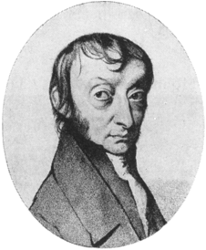
Амедео Авогадро
Итальянский физик и химик Амедео Авогадро (1776-1856)по образованию был юристом, а математику, физику и химию изучил самостоятельно и настолько хорошо, что преподавал их в университете.
Авогадро вел правильный и размеренный образ жизни, он был отцом восьми детей. Глубоко презирал роскошь и был равнодушен к своим заслугам и известности.
Прост, как небо и трава,
Моль любого вещества.
Но трудна его дорога:
В моле так молекул много!

Slide 11
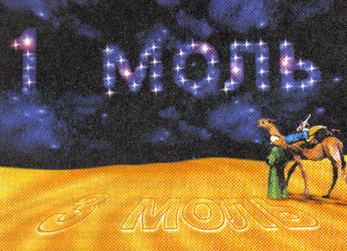
Насколько велик моль?
В пустыне Сахара содержится менее трех молей самых мелких песчинок.
Если взять моль долларов бумажек они покроют все материки Земли двухкилометровым плотным слоем
Постоянная Авогадро настолько велика, что с трудом поддается воображению.

Slide 12
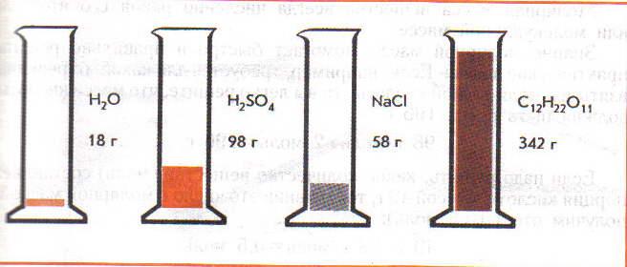
Цилиндры с веществами в 1 моль.
В сосудах находятся вещества разной массы, однако количества вещества во всех случаях одинаково, а именно 1 моль. Следовательно, в каждом из этих сосудов находится одинаковое число структурных частиц- 6,02∙10²³

Slide 14
Молярная масса
ичины)
У этой порции вещества есть масса, которая называется молярной массой. Обозначается М, находится по формуле М = m/n. Предположите, в каких единицах будет измеряться молярная масса? Молярная масса по значению совпадает с относительной атомной или молекулярной массой, но различаются единицами измерения (М – г/моль; Mr, Аr -безразмерные величины

Slide 16
Формула | Относительная молекулярная масса (Mr) | Количество вещества (n, моль)) | Молярная масса (М, г/моль) | Масса (m, грамм) | Количество частиц (N)
H₂O | 18 | 1 | 18 | 18 | 6,02∙10²³
CO₂ |  | 3,75
NaCl |  |  |  | 72,5
m = n ∙ M,
n = m/M,
М = m/n, М = М_{ґ}
n = N/N_{A},
N = n ∙ N_{A}, где N_{A} = 6,02∙10²³моль⁻¹

Slide 17
4.подведение итогов
Попробуем ответить на вопрос, заданный вначале урока: если продавщица хорошо училась в 8 классе, то она быстро посчитает масса(ΝаĊΙ)= 58,5(г/моль) ∙ 10 (моль)=585г.
После чего она взвесит соль в пакет и вежливо скажет: «Платите в кассу».

Slide 18
5. Проблема на дом
Дома попытайтесь ответить на вопрос: в походе мальчики первого отряда убили одну моль и одного комара, а мальчики второго отряда убили один моль комаров. На что была бы похожа палатка второго отряда после побоища, если бы комары вели себя как молекулы газа.( масса комара =0,01г.)

Slide 19
Домашнее задание
Ответ:
один моль комаров – это 6,02∙10²³комаров. Если один комар весит 0,01г, то один моль комаров имеет массу: 6,02 ∙10²³∙ 0,01 (г)=6,02∙10¹⁵тонн. Палатку после побоища не было бы видно. Впрочем, не видно было бы и всю страну, в которой происходил этот поход- все было бы завалено комарами. Число Авогадро- это невообразимо большое число.

Slide 20
Пожелание КОЛЛЕГАМ
Хоть выйди ты не в белый свет
А в поле за околицей,-
Пока идешь за кем-то вслед,
Дорога не запомнится.
Зато, куда б ты ни попал
И по какой распутице,
Дорога та, что сам искал,
Вовек не позабудется.
Н. Рыленков.

Slide 21
Авторы урока
Творческая группа учителей:
Волобуева Т.Э
Мирошниченко Е.В.
Немытькова А.В
Решетникова О,Д
Рыбакова Т.В.
Цой Э.Ч.

